Slide 1
Заочное путешествие по казачьему подворью и хате казака

Slide 2
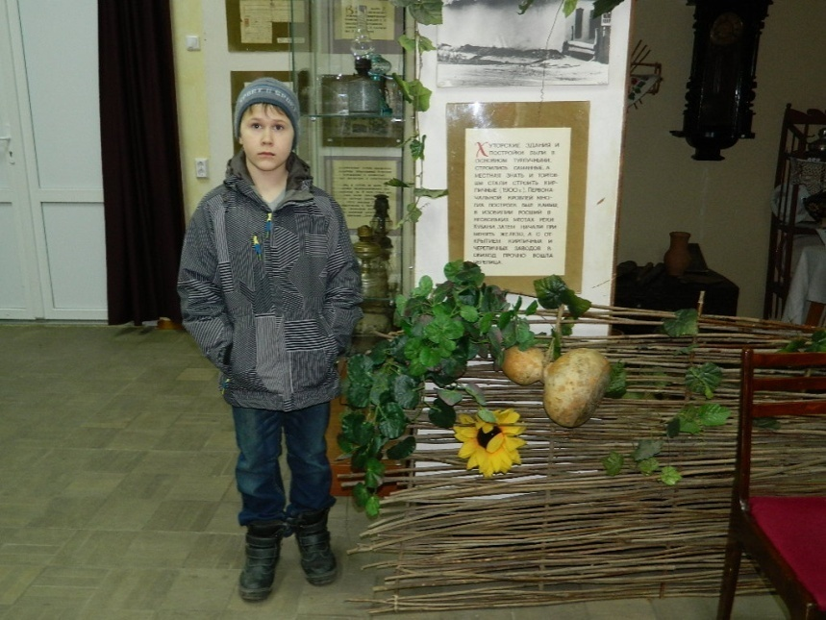
Меня зовут Иван Выродов.
Я учусь во 2 «Б» классе
МБОУ ОШ № 2 г. Кропоткин.
Я решил подготовить проект по
материалам экскурсии в
городской народный музей
для одноклассников, которые не присутствовать на экскурсии.

Slide 3
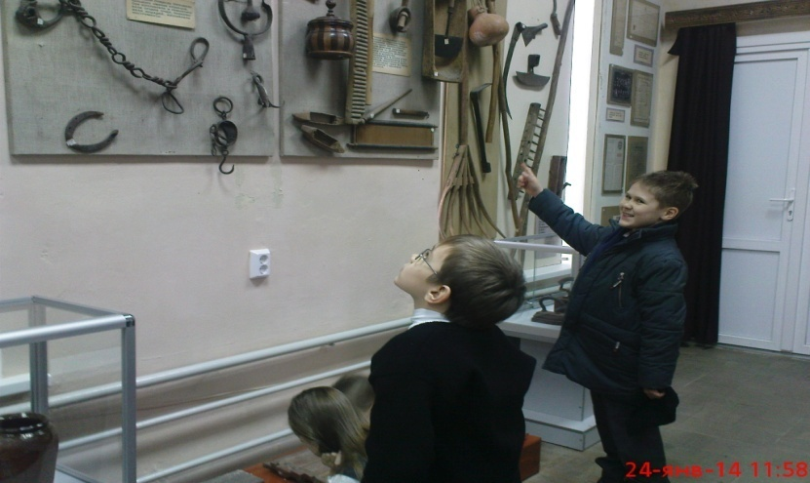
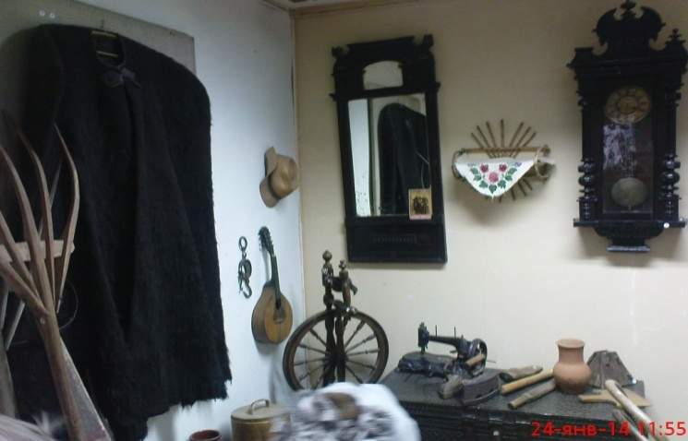
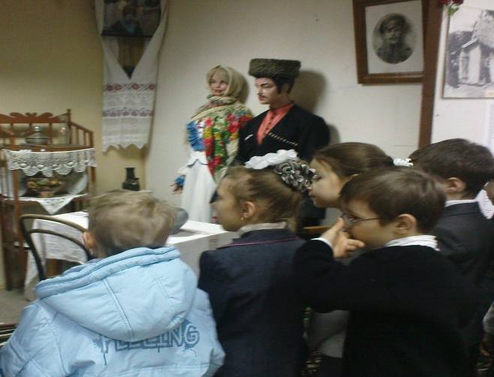
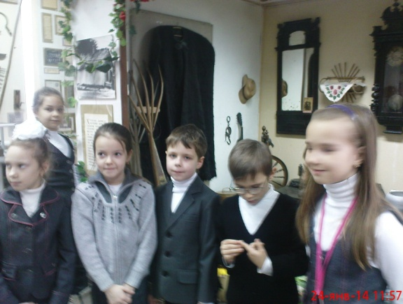
Во время экскурсии мы увидели много полезных предметов быта
из хаты казака
для работы и отдыха
казачьей семьи
Тема моего проекта
«Заочное путешествие по казачьему подворью»

Slide 4
Цели и задачи проекта:
1) Стать экскурсоводом по казачьей хате и казачьему подворью.
2) Подготовить проект в виде мультимедийной презентации для урока кубановедения по теме «Особенности казачьего быта».
3) Провести заочную экскурсию по народному музею с одноклассниками.
4) Познакомить с предметами быта, необходимыми в повседневной жизни казакам и казачкам , назначением по фотоматериалам, полученным на экскурсии в музее.
5) Провести викторину с одноклассниками по итогам заочной экскурсии.
6) Составить толковый словарик.

Slide 5
План работы над проектом
Найти в библиотеке литературу по теме проекта.
Сходить еще раз в музей и сфотографировать нужные экспонаты.
В энциклопедиях найти объяснения названий предметов, которые используются казаками в быту.
По изученным материалам составить мультимедийную презентацию для показа на уроке кубановедения.

Slide 6
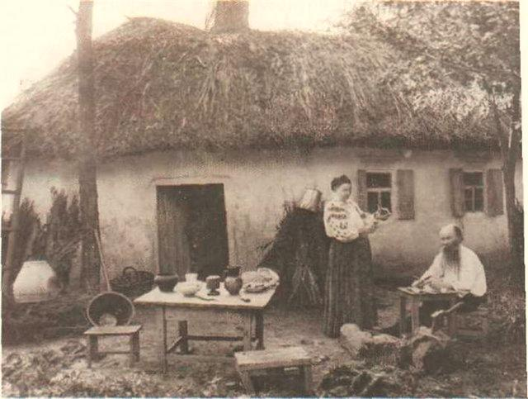
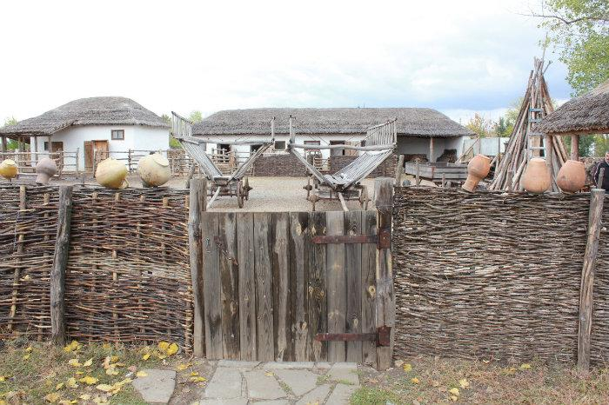
Я нашел в интернете старинные фотографии, на которых сфотографированы
казачьи подворья
Notes:
http://pochit.ru/voennoe/66876/index.html

Slide 7
Жилища-хаты казаки строили
из местных природных материалов: соломы, камыша, хвороста, глины.
Хата представляла собой каркас из прутьев, обмазанный с двух сторон глиной.
Пол- глинобитный.
Крыша –из соломы или камыша.
Снаружи хату белили.
Она делилась на два жилых
помещения: великую хату
с русской печью в заднем углу и малую хату.

Slide 8
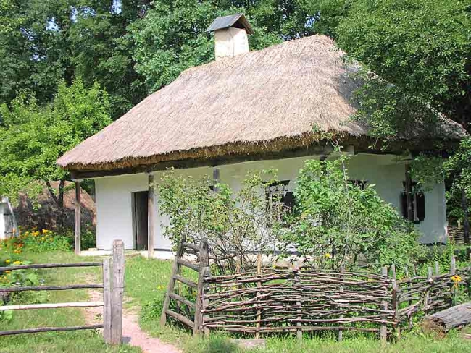
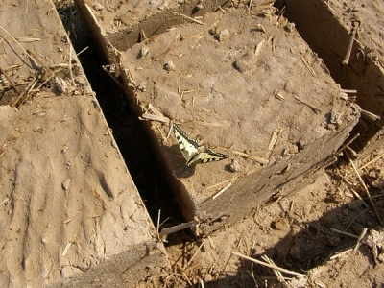
Саманная хата
Саманные кирпичи
Саман-особый материал из глины, воды и камыша, из которого делали кирпичи , для строительства хаты
Notes:
http://matricca.ru/news_1324392860.html, http://жива-хата.рф/info/page/3

Slide 9
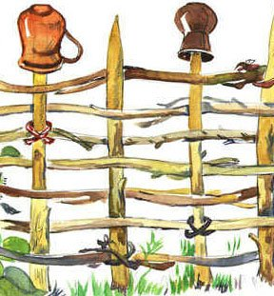
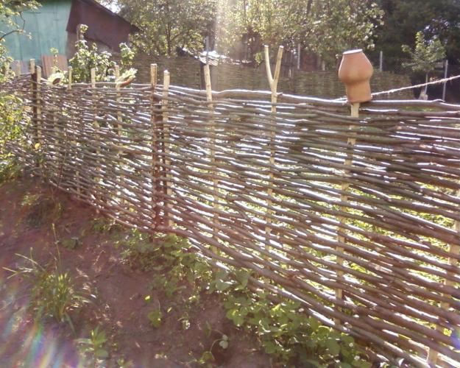
Вид хаты со двора
Вокруг хаты был плетеный
забор- плетень
Notes:
http://my.mail.ru/community/province-decor/6CA331379D994FD1.html, http://www.ustlabinsk.ru/?action=big_image&code=40&file=_pictures/foto/last/bit_kazakov.jpg&alt=%CA%E0%E7%E0%F7%E8%E9+%E4%E2%EE%F0&gid=40&iid=194, http://www.good.ua/proekty-i-dizajn, http://roboded.ucoz.co.uk/blog/oboi_na_rabochij_stol_zabor_na_zakate_i_kartinki/2013-05-21-9

Slide 10
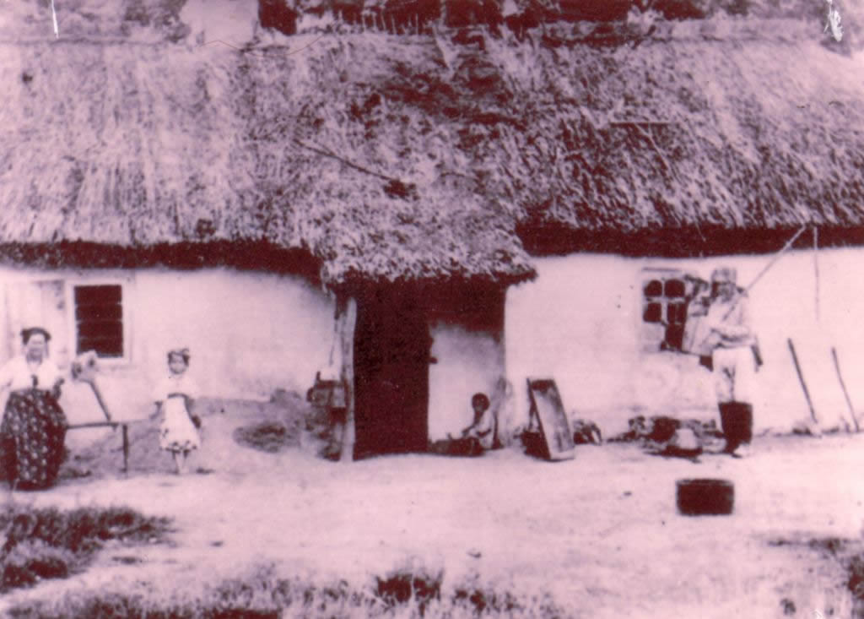
А какие предметы быта, которые были нужны казакам, есть
в нашем музее?
Во дворе располагались хозяйственные постройки:
амбар, погреб,
колодец,
летняя печь, сарай для скота, навес для повозок.

Slide 11
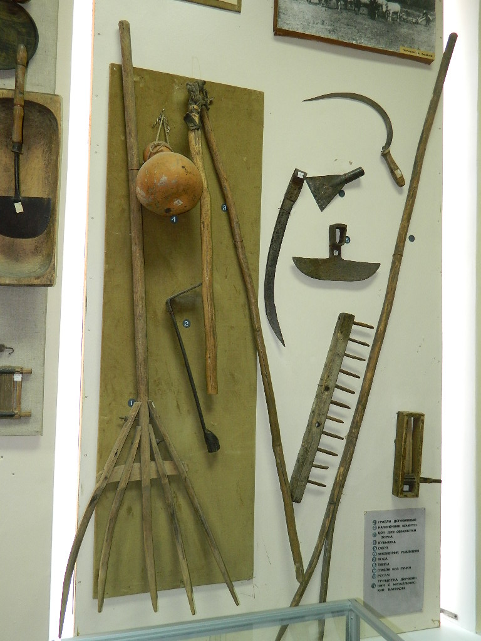
Грабли деревянные
Наконечник кочерги.
Цеп для зерна.
Кубышка.
Серп.
Коса.
Тяпка.
5.
4
3.
7.
6.
1.
2.
Словарь:
Грабли
Кубышка
Серп
Коса
Тяпка

Slide 12
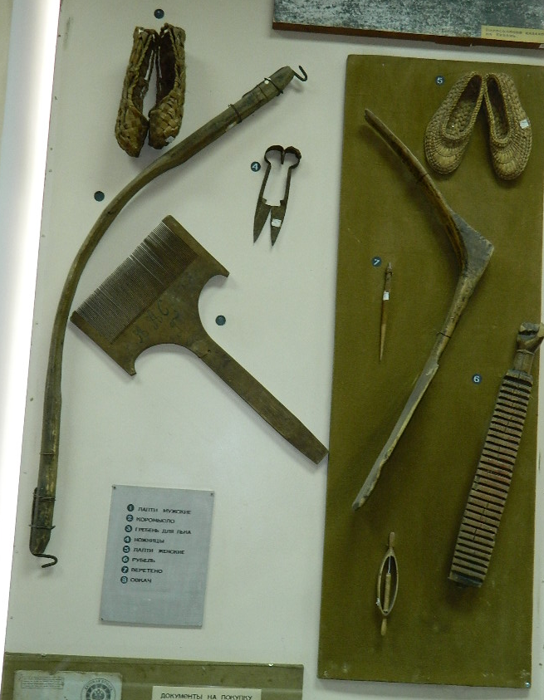
В городском музее на выставочном
стенде я нашел следующие
предметы быта казаков:
2.
1.Коромысло
2.Ножницы
3.Рубель
4.Веретено
1.
4.
3.
Словарь:
Веретено-
Коромысло-
Рубель-

Slide 13
Рассмотрим внимательнее
предметы, которые находятся на
казачьем подворье:
-корзины, стол и табуретки, на столе горшки и кувшины, ложки, корыто.
А какие предметы находятся
в городском музее?
Notes:
http://rushkolnik.ru/docs/index-23123362.html, http://subscribe.ru/group/ukraina-bez-politiki/2928851/

Slide 14
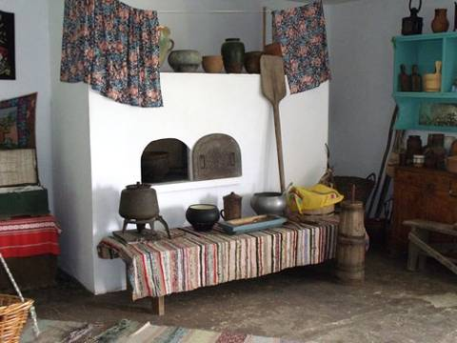
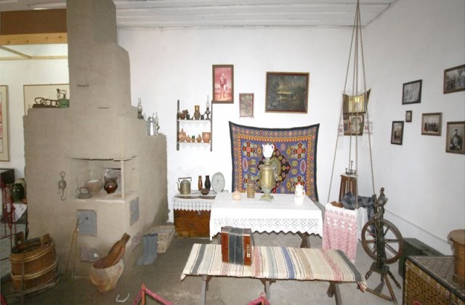
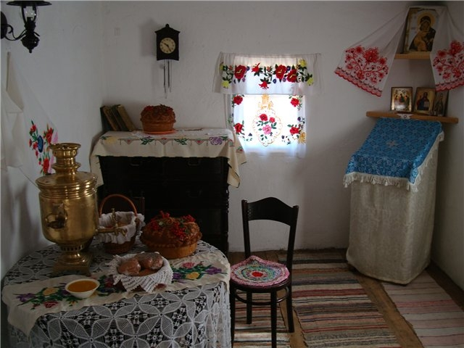
Внутреннее убранство хаты ( стилизованное под старину)
Notes:
http://service.ratiss.org/find/web.dll/itemgoods?id_service=45&id_city=23012&id_firm=2144&id_price=57397853

Slide 15
Выводы:
Казаки –переселенцы построили на Кубани первые станицы.
Ближе познакомиться с вещами и предметами, которые использовали на своих подворьях и в своих домах-хатах в казачьей семье можно в народном музее. Во дворе были хозяйственные постройки.
В музее мы увидели следующие предметы, которые можно было встретить во дворе подворья: грабли деревянные, наконечник кочерги, цеп для зерна, кубышка, серп, коса, тяпка.
Предметы из хаты казака представлены в музее: лапти мужские, коромысло, гребень для льна, ножницы, лапти женские, рубель, веретено.
Для того , чтобы лучше понять назначение предметов, я составил толковый словарик.

Slide 16
Викторина
Как называется этот строительный материал?
Назови предметы
внутреннего убранства хаты
Как называется такой забор?
Назови хозяйственные постройки и предметы на казачьем подворье

Slide 17
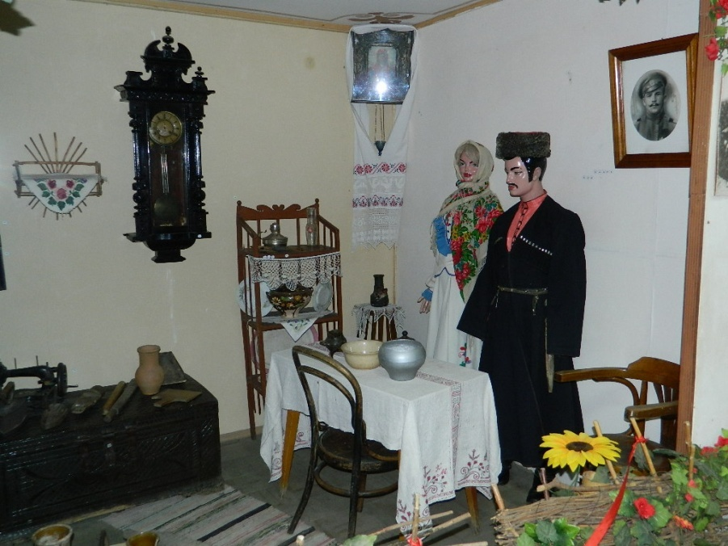
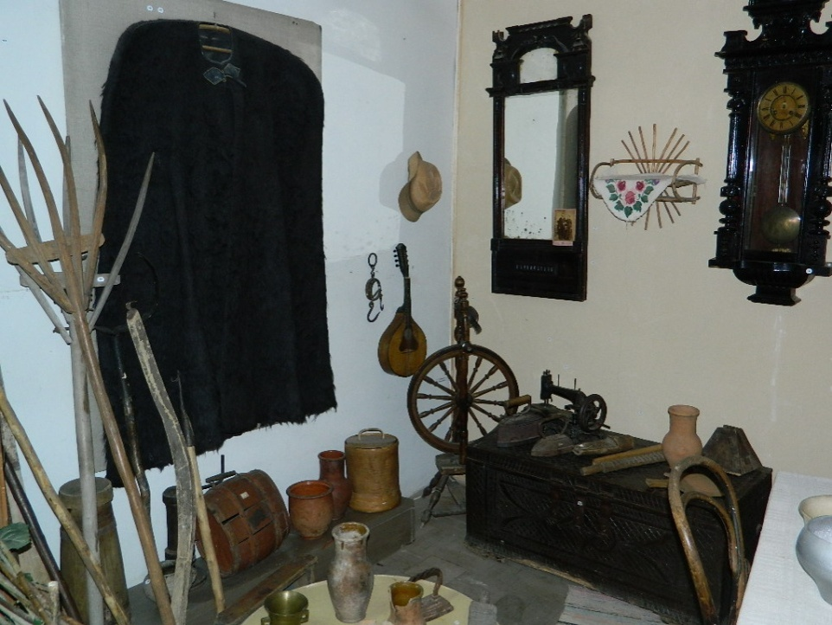
Какие экспонаты в нашем музее ты узнал?
Словарь
Сундук
Прялка
Весы
Notes:
http://www.anapamama.ru/articles/leto-v-anape/otchet-o-poseshchenii-parka-dobrodeya-chast-1-ya.html, http://wikimapia.org/21306555/ru/%D0%9A%D0%B0%D0%B7%D0%B0%D1%87%D1%8C%D0%B5-%D0%BF%D0%BE%D0%B4%D0%B2%D0%BE%D1%80%D1%8C%D0%B5

Slide 18
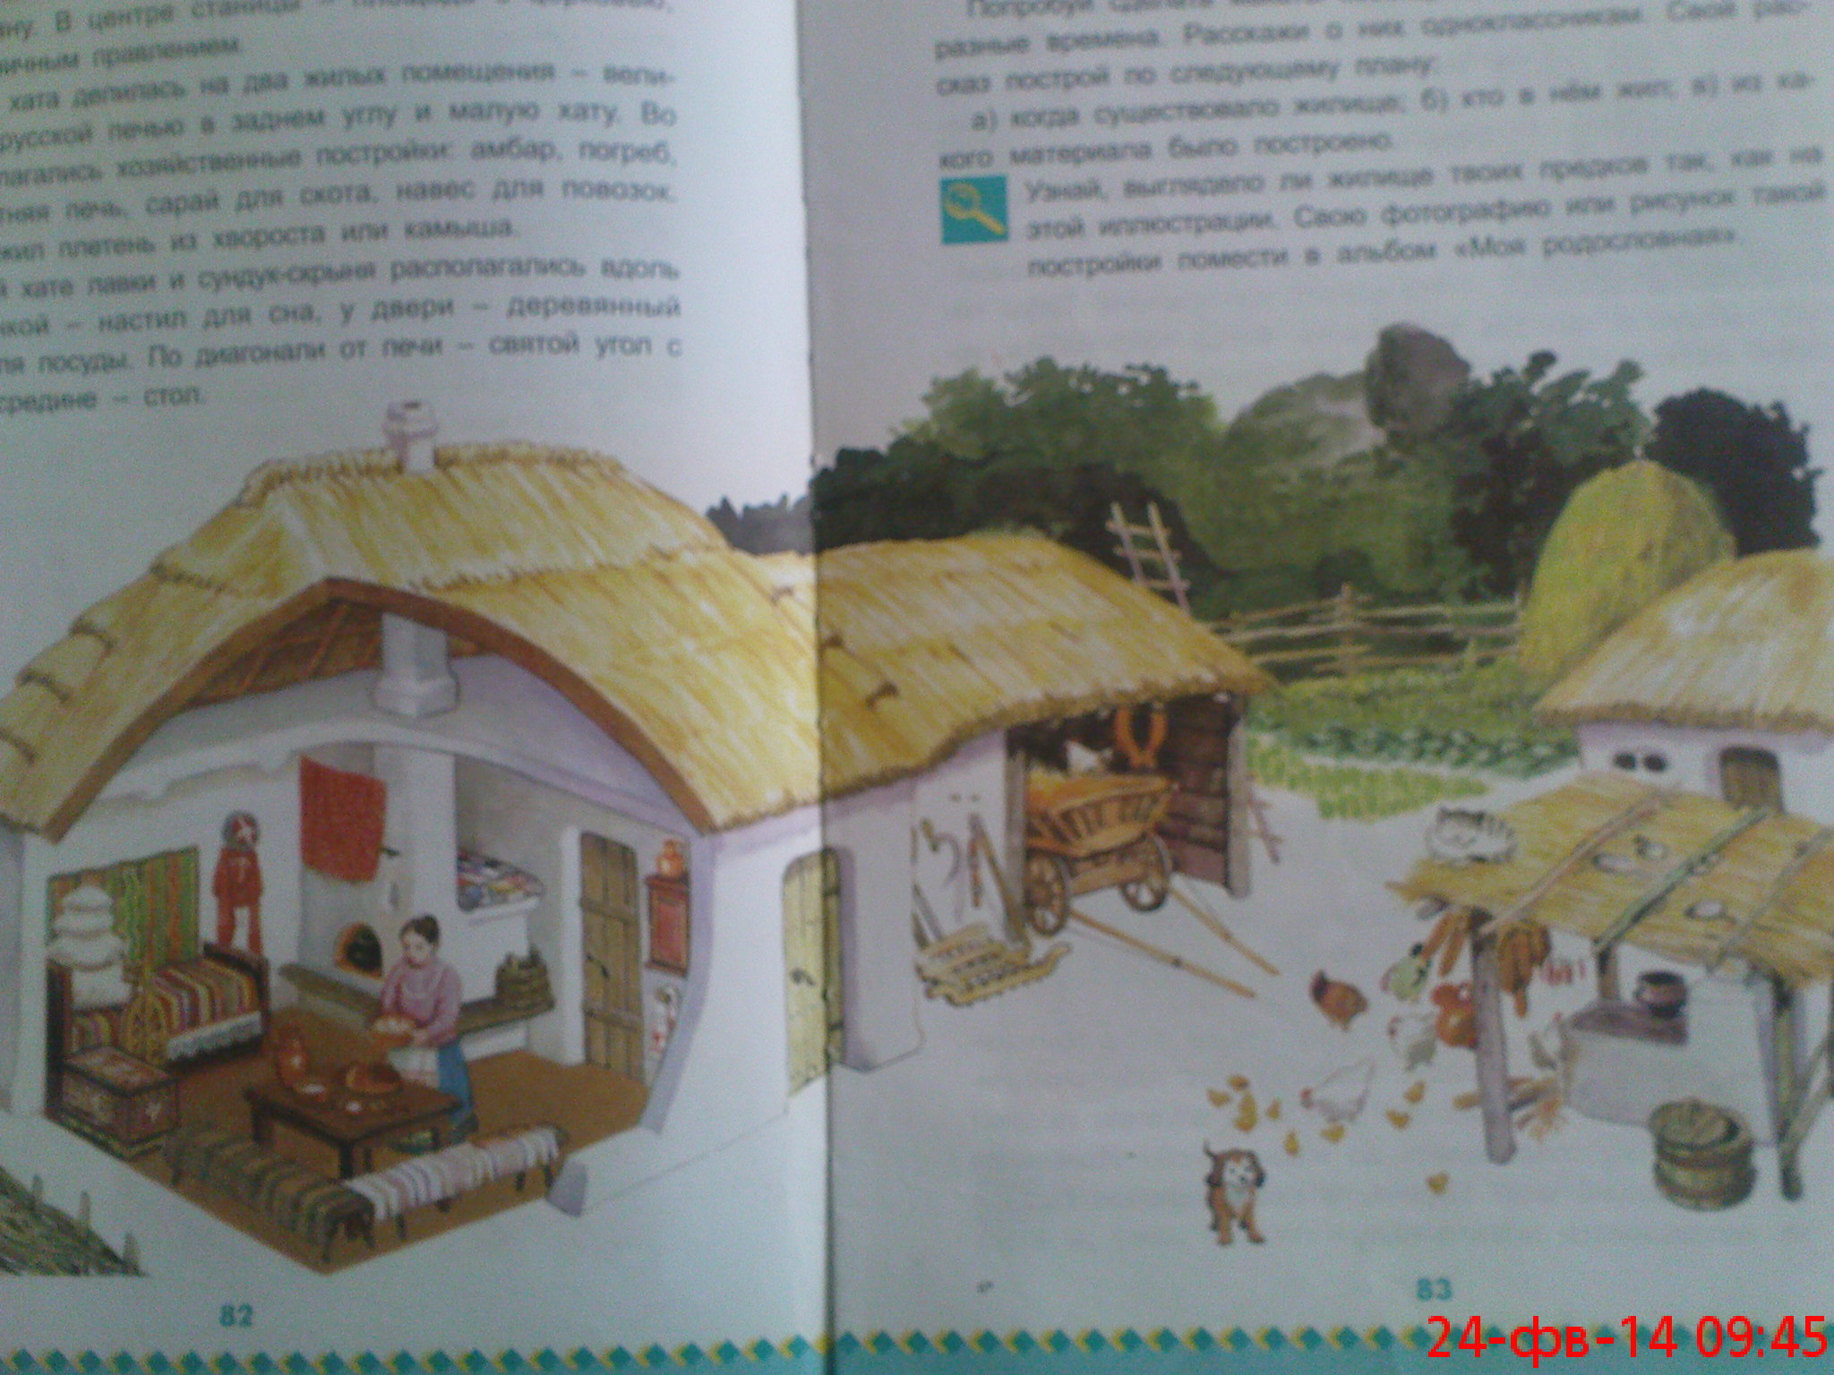
Казачье подворье
Какие предметы быта и хозяйственные постройки
узнали на картинке?

Slide 19
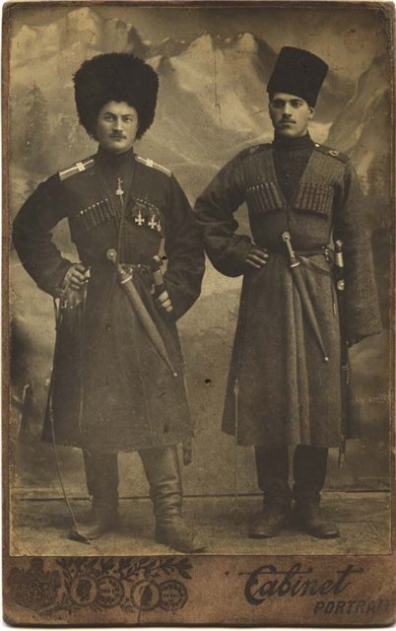
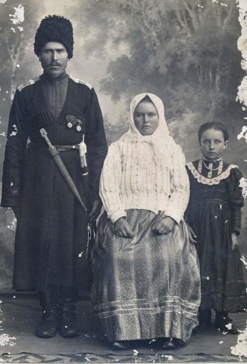
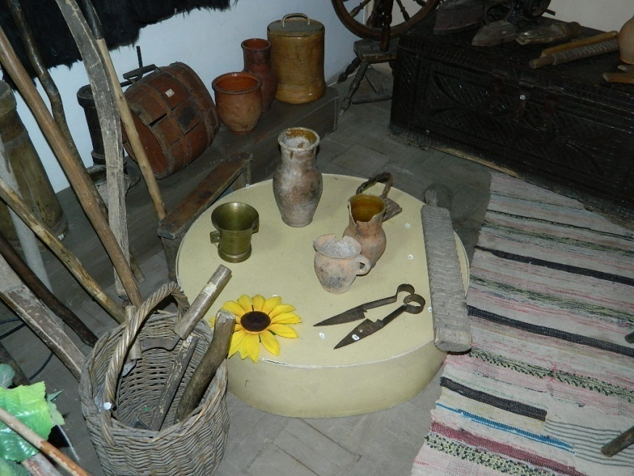
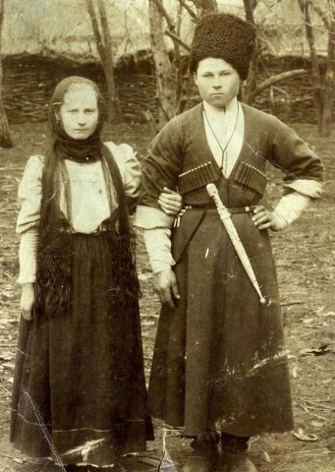
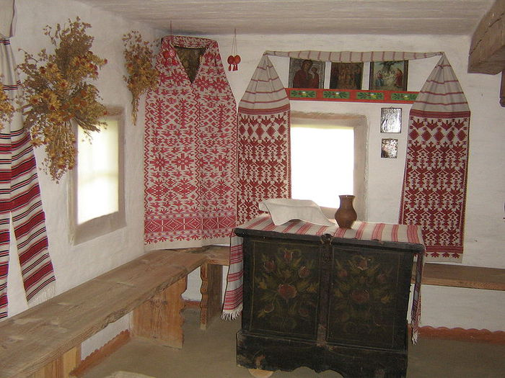
Как казаки любили украшать
хаты?

Slide 20
Спасибо за внимание!

